Slide 1
La parola al Radiologo...

Slide 2
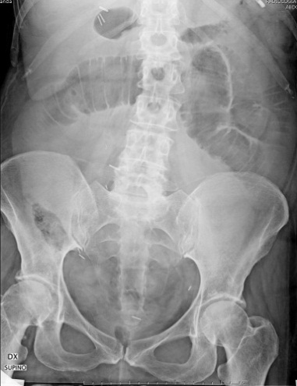
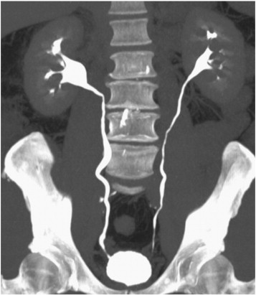


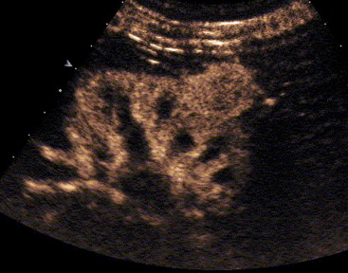
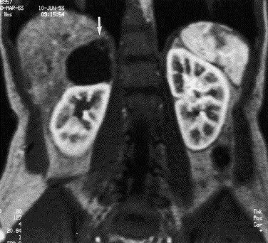
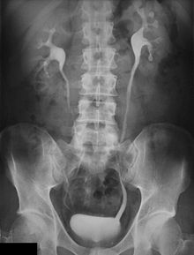



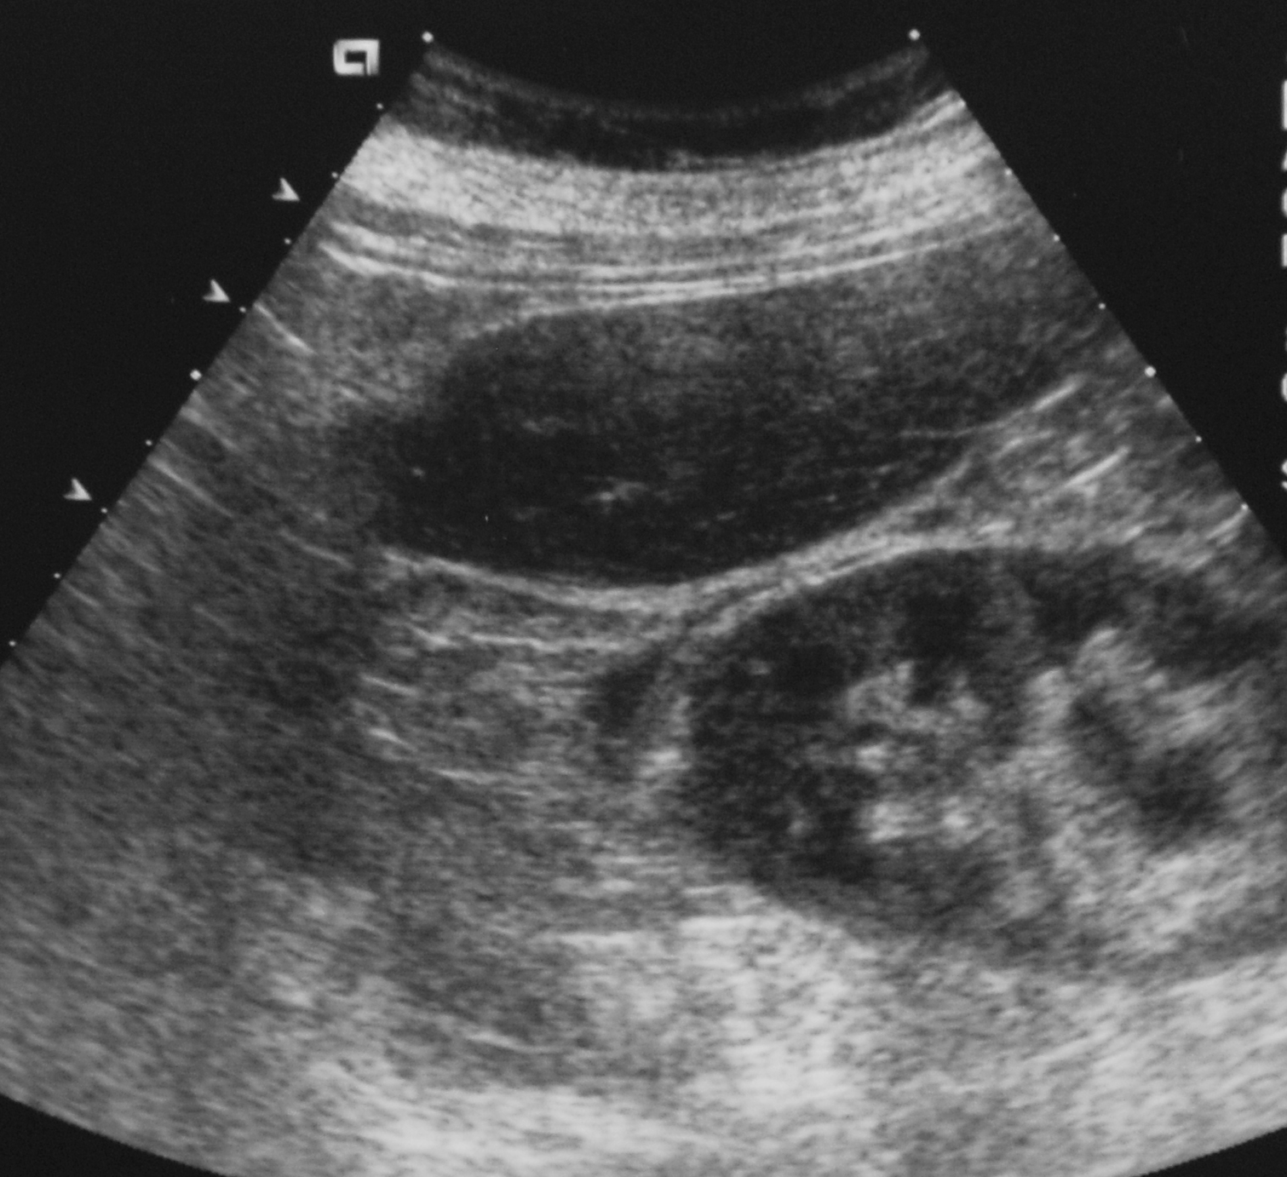
Metodiche di imaging nell’iter diagnostico

Slide 3
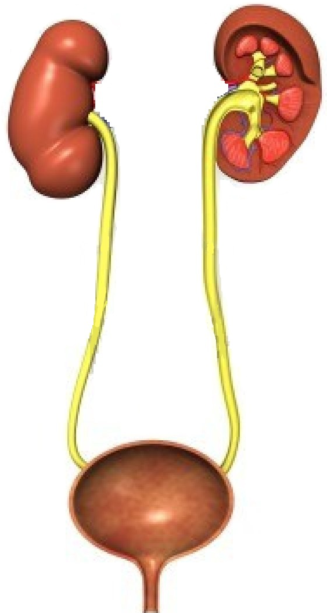
RENE
calcoli
cisti
flogosi
neoplasie
traumi
Sintomi
Anamnesi
E.O.
Esami sangue
Esame urine
VIE ESCRETRICI
calcoli
neoplasie alte vie
Sospetto clinico
VESCICA
neoplasie
cistite emorragica
calcoli
Imaging integrato
PROSTATA
IPB
traumi uretra
Diagnosi
Notes:
Cause più freq di ematuria
NB freq differente a seconda dell’età

Slide 4



Ematuria + dolore acuto colico lombare
Sospetto clinico: colica renale da nefrolitiasi
A) eco reno-vescicale + Rx addome
calcoli, idroureteronefrosi, altro
VPN 95%, sens. 97% per calcoli renali > 5 mm
sens. 55% per calcoli ureterali
limiti (meteorismo, costituzione fisica)
B) TC addome senza mdc (bassa dose)
C) TC addome senza e con mdc
per planning pre trattamento (es pre ESWL)
per valutazione funzionale
sospetto di complicanze
… e l’urografia endovenosa?
Tack D. et Al., AJR (2003); Alessi, uro-TCMD 2006; Mitterberger et Al., BJU (2007); guidelines EAU 2011
Notes:
Alla TC: il 9%–29% dei Pz. che si presentano con dolore acuto al fianco ha patologie che entrano in DD con i calcoli che possono essere identificati solo nel 33%–55% dei Pz.
NB infarti
EAU 2011: For stones > 5 mm, ultrasound has a sensitivity of 96% and specificity of nearly 100% (1). For all stone locations, sensitivity and specificity of
ultrasound reduces to 78% and 31%, respectively (1). The sensitivity and specificity of rx-addome is 44-77% and 80-87%, respectively (2).

Slide 5
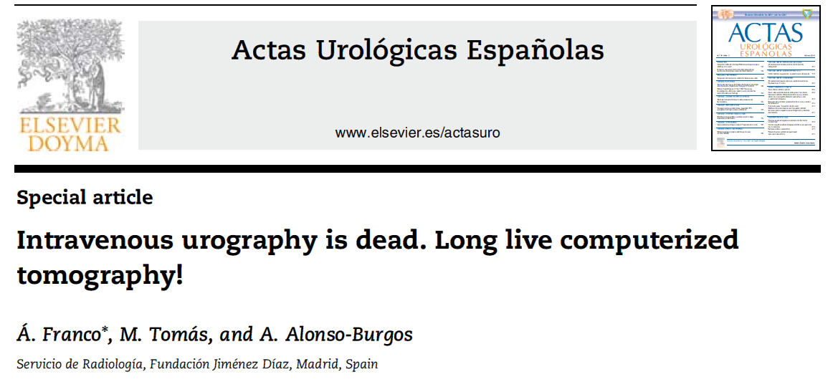

Slide 6
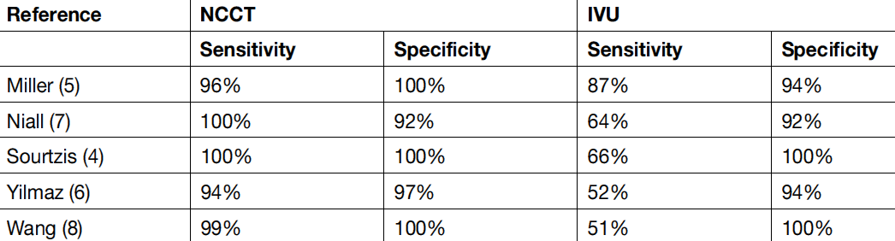
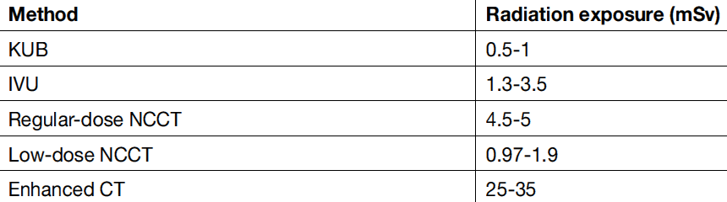
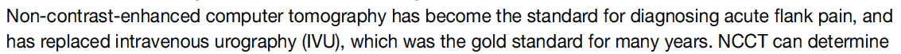
(TC senza mdc)
(urografia)
Rx addome
urografia
TC senza mdc
TC senza mdc bassa dose
Sens per calcoli 96,6% (BMI < 30) *
TC senza e con mdc
* Kluner C et al. Does ultralow­dose CT with a radiation dose equivalent to that of KUB suffice to detect renal and ureteral
calculi? J Comput Assist Tomogr 2006; guidelines EAU 2012.
Notes:
NB infarti

Slide 7
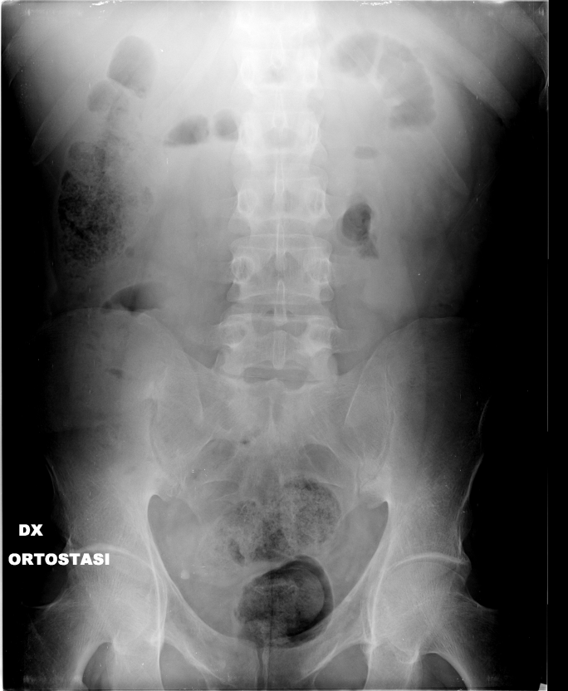
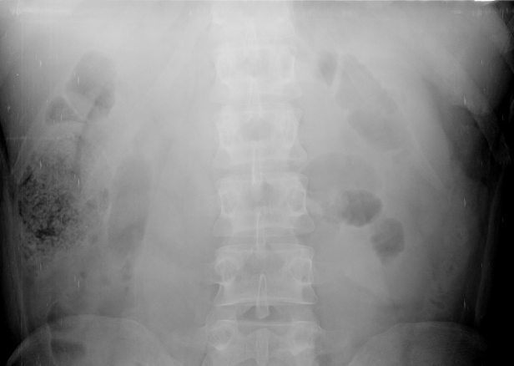
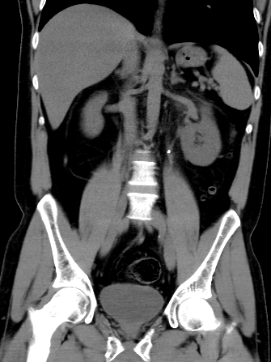
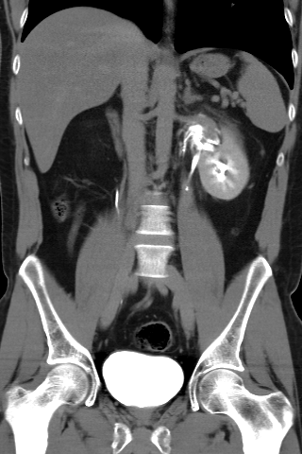
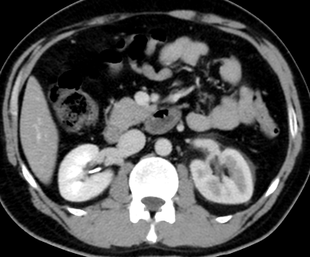
Colica sin da tre giorni, non responsiva agli antidolorifici

Slide 8
Ematuria + dolore non colico lombare
Sospetto clinico: neoplasia renale, traumi, ischemia
A) Ecografia reno-vescicale
come supporto alla clinica
molto diffusa e non invasiva
detezione neoplasia renale < 1 cm: 20% vs 76% TC
detezione neoplasia renale < 2 cm: 70% vs 95% TC
in caso di ecografia positiva?
in caso di ecografia negativa (vero negativo)?
… e se fosse un falso negativo?
B) TC addome senza e con mdc
neoplasie, calcoli, idroureteronefrosi, cisti complicate, MAV, lesioni traumatiche
Notes:
Macroematuria è il sintomo d’esordio nel 85% dei tumori vescicali e nel 40% di quelli renali

Slide 9
American Family Physician2008

